Slide 1
Chromebook 登入

Slide 2

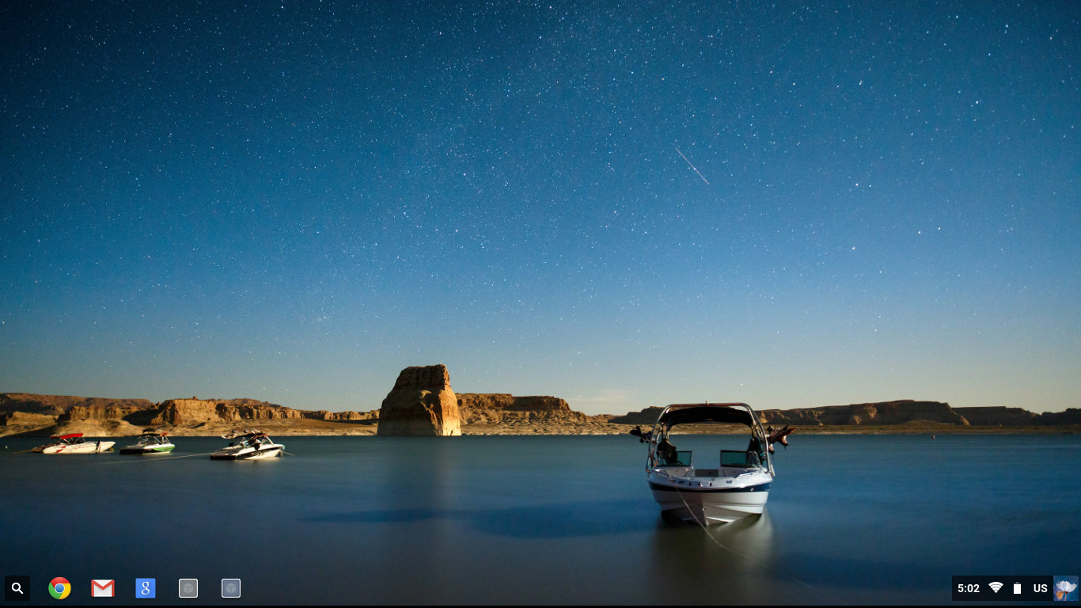
在登入畫面輸入密碼

